Slide 1
Leergang Duizendpoot
Juni 2022

Slide 2
Vaardigheden oefenen

Slide 3
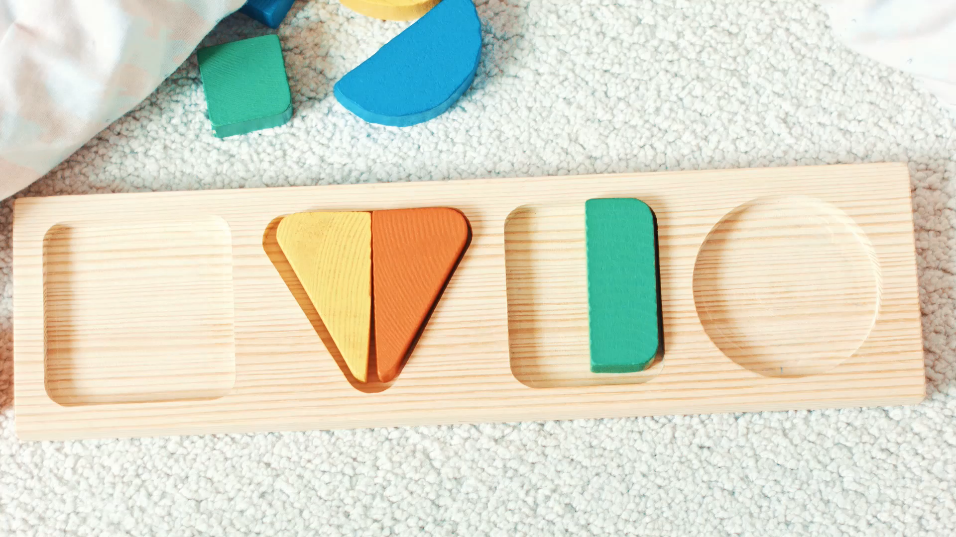
4 stappen model

Slide 4
4 stappen model
Demonstreer op werkelijke snelheid
Demonstreer langzaam met uitleg
Cursist leiden instructeur
Cursisten oefenen en geven aan wat ze gaan doen (

Slide 5
Zelf aan de slag

Slide 6
Wat is jullie opgevallen toen jullie aan het oefenen waren?

Slide 7
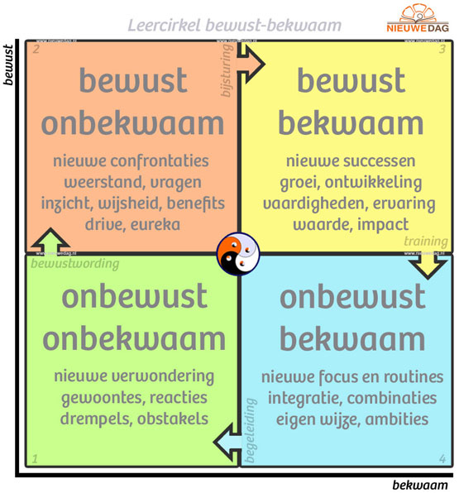
Leerfasen van Maslov

Slide 8
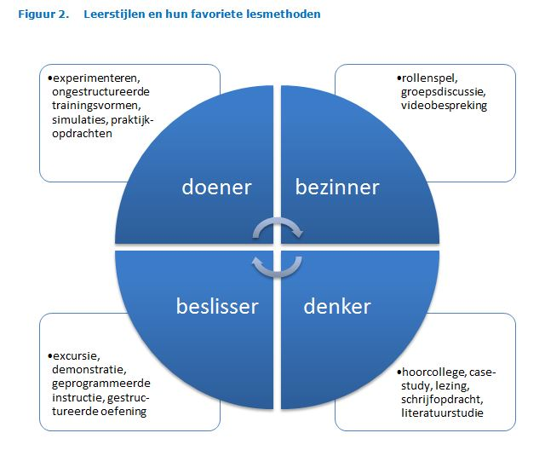

Slide 9

Welke leerstijl hebben jullie?

Slide 10
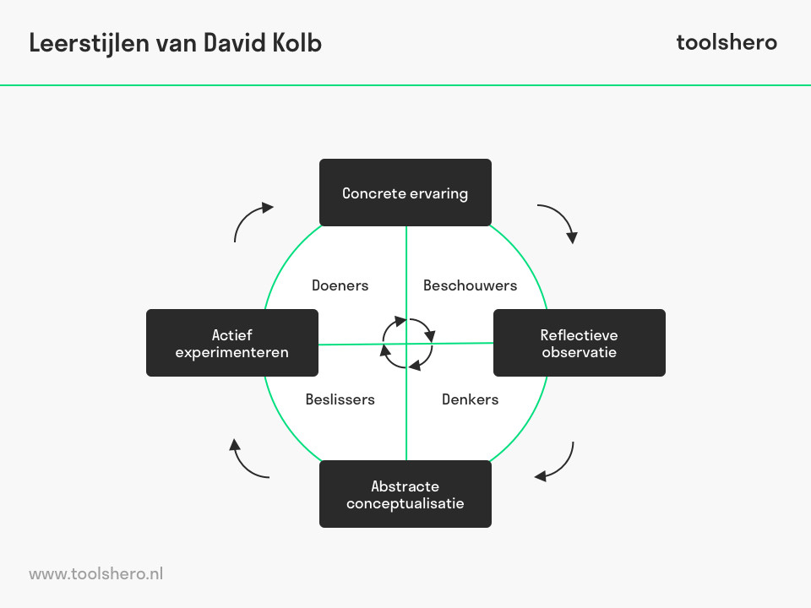

Slide 11
4 stappen model
Demonstreer op werkelijke snelheid (Denker=bestudering vooraf)
Demonstreer langzaam met uitleg (Beslisser=Verbanden tussen leerstof en werk)
Cursist leiden instructeur (Dromer/Bezinner=observeert en reflecteert)
Cursisten oefenen en geven aan wat ze gaan doen (Doener= direct ervaringen opdoen)

Slide 12

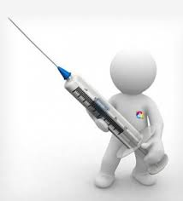
Vaardige huisartsen zorgen voor veilige en hoog kwalitatieve patiëntenzorg
Vaardigheden in de opleiding, moeten aangeleerd worden.
Vaardigheden als huisarts, moeten vernieuwd en opnieuw aangeleerd worden.
Notes:
Links: Door de veranderde basisopleiding Geneeskunde zijn basisartsen zeer wisselend bekwaam in verschillende MTV, kan er bij aanvang van de beroepsopleiding tot huisarts niet meer van een bepaald niveau uitgegaan worden en moeten er in de opleiding tot huisarts meer MTV aangeleerd worden.
Rechts: door de voortschrijdende technologie en de substitutie van de tweede naar de eerste lijn is het noodzakelijk dat huisartsen voortdurend verouderde vaardigheden op nieuwe wijze leren uitvoeren en nieuwe vaardigheden aanleren.
Dit vereist een levenslang leren om een veilige en hoog kwalitatieve patiëntenzorg te garanderen. Dus moet de aios/collega huisarts niet alleen huisartsgeneeskundige vaardigheden aanleren maar ook leren hoe steeds nieuwe vaardigheden verantwoord te leren beheersen.

Slide 13


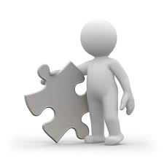
Groeien als vaardige huisarts
Door te vragen om feedback
Door te observeren en je te laten observeren
Met reflectie en een leerdoel
Notes:
Volgens de literatuur is het weinig effectief vaardigheden aan te leren met checklists, objectieve afstreeplijstjes of alleen maar een subjectieve beoordeling van een meer ervaren arts. Afgevinkte en als voldoende beoordeelde vaardigheden nodigen uit tot er geen aandacht meer aan besteden. Terwijl zich steeds weer laten observeren, om (narratieve) feedback vragen en reflecteren op de uitgevoerde vaardigheid met het formuleren van een leerdoel een voortdurende kwaliteitsverbetering van het eigen functioneren garandeert.

Slide 14




Maar; [toekomstige] huisartsen…
…wachten met vragen tot ze echt niet meer weten
…hebben tijdgebrek
…zijn bang voor slechte beoordeling
…denken dat ze het wel weten/kunnen
Notes:
Waarom, als dit in de literatuur aangetoond is en aios opleidt tot meer vaardige huisartsen wordt dit in de praktijk van alledag weinig toegepast en raakt dit ondergesneeuwd?
Als start zijn aios/collega huisartsen vaak onbewust onbekwaam. Ze vragen alleen om hulp als ze het niet (meer) weten, niet als ze denken de vaardigheid al te beheersen.
Verder: door de tijdsdruk en praktijkdrukte van alledag is er de neiging om maar snel iets al te doen en niet de opleider er bij te vragen: het spreekuur loopt al zo vaak uit en wachten op de opleider neemt veel tijd. Bovendien kan de opleider zelf ook geprikkeld reageren als deze vaak uit zijn spreekuur gehaald wordt en achter loopt. Een gezamenlijk spreekuur zou dit kunnen ondervangen, maar moet ook op tijd lopen, wordt vaak onderbroken door spoedjes en is niet altijd haalbaar vanwege te weinig tijd voor teveel patiënten.
Tenslotte: hoe zal de beoordeling door de opleider uitvallen als je als aios laat zien dat je bepaalde (basis) vaardigheden misschien nog niet voldoende beheerst? Je zal liever die vaardigheden laten observeren die top gaan en waar je eigenlijk geen hulp meer nodig hebt, dus toch weer: liever examen doen en een voldoende halen dan echt leren, leren.

Slide 15
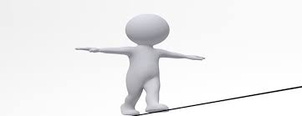
Vaardighedenonderwijs is balanceren tussen autonomie en controle
Hoe ontwikkel je nieuwsgierigheid naar het elkaar observeren bij het uitvoeren van vaardigheden in de opleiding?
Notes:
Het blijft dus balanceren: wat doet de aios zelf, hoe vertrouw je de aios toe wat je (nog) niet geobserveerd hebt, hoe stimuleer je opleider en aios om elkaar te observeren en van elkaar te (blijven) leren zodat er echt gestreefd wordt naar het aanleren van levenslang leren?

Slide 16
Handige websites/tools om vaardigheden aan te leren
1) NHG filmpjes op Haweb
2) Vaardigheden boek
3) Vaardigheden - Huisartsopleiding Nederland

